Slide 1
Центр экологического воспитания
Группа №7

Slide 2
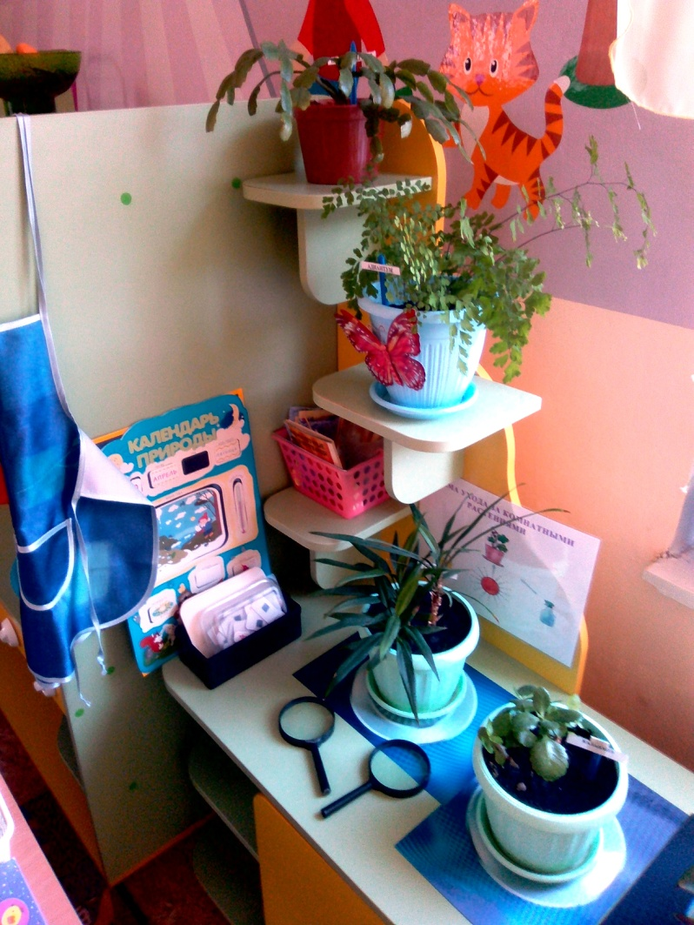
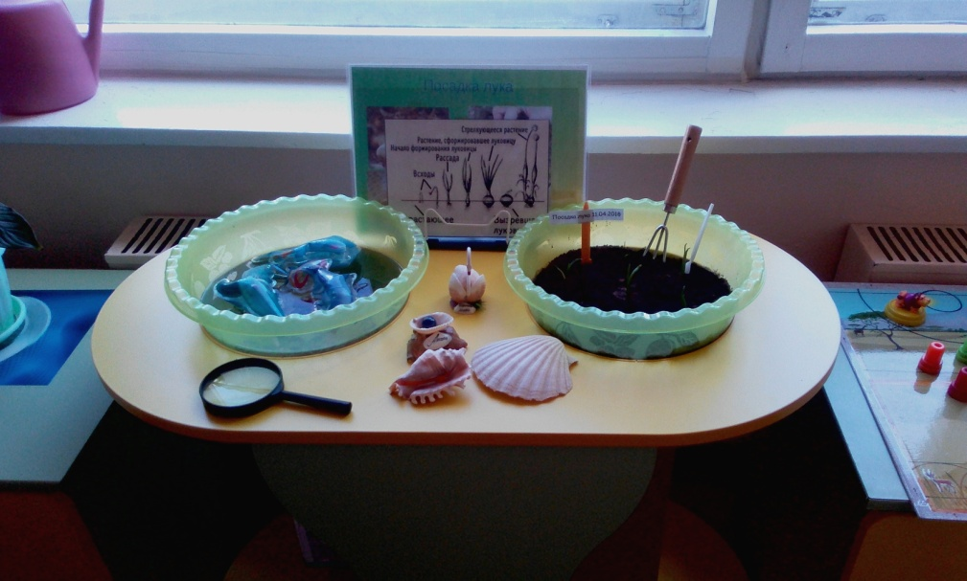
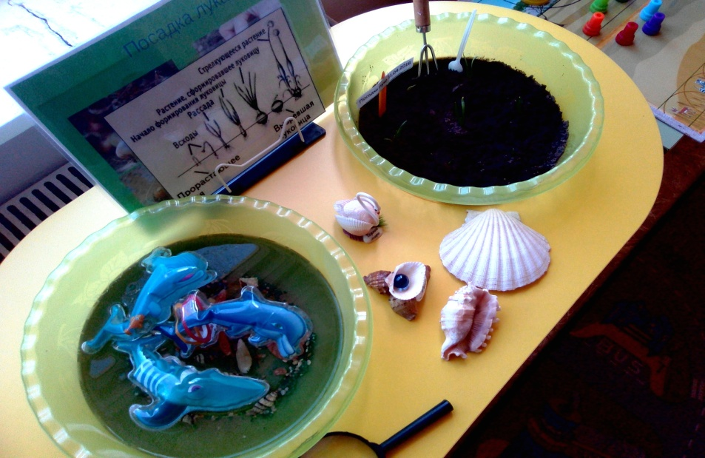

Slide 3
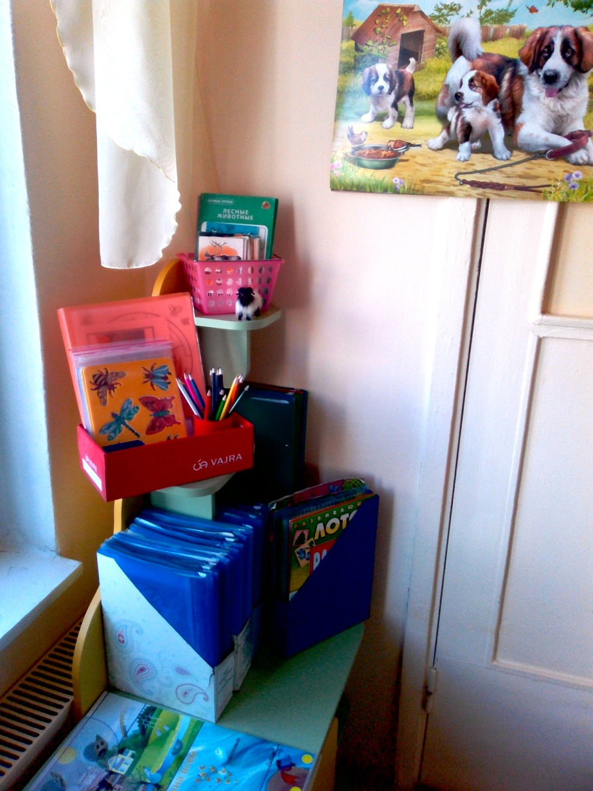
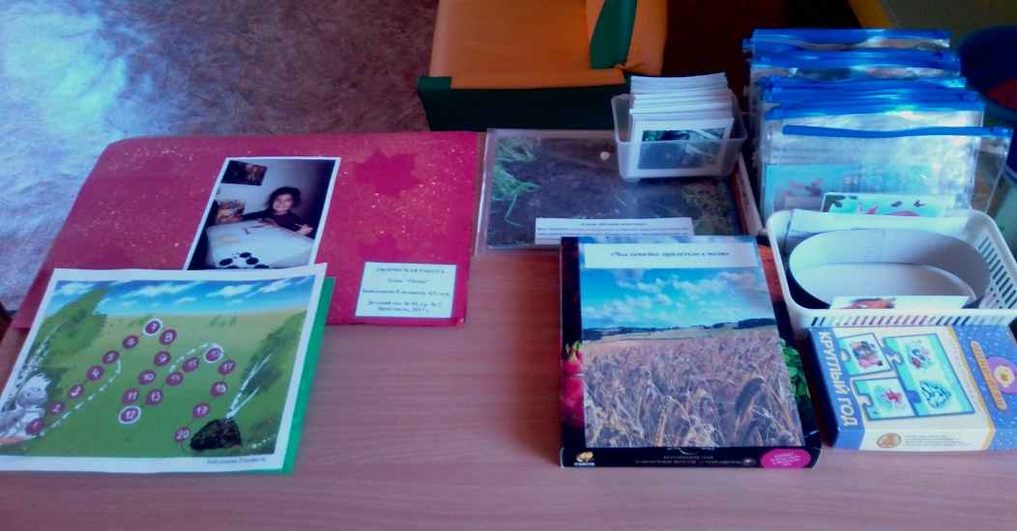

Slide 4
Игры своими руками

Slide 5
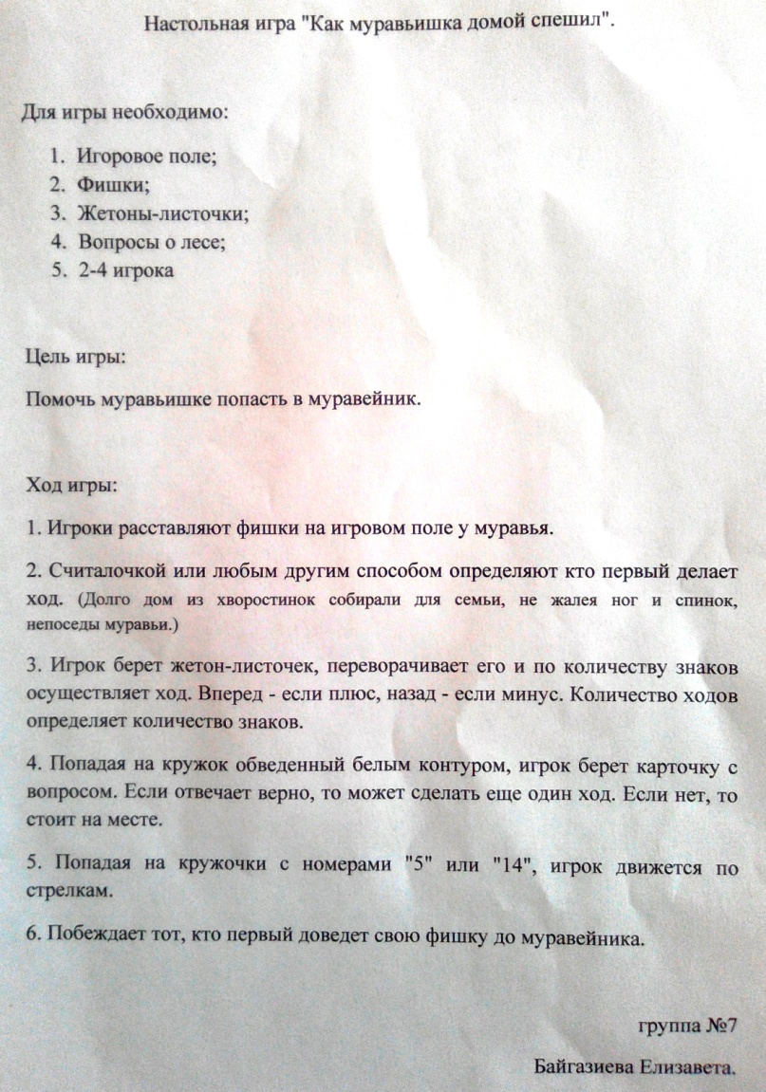
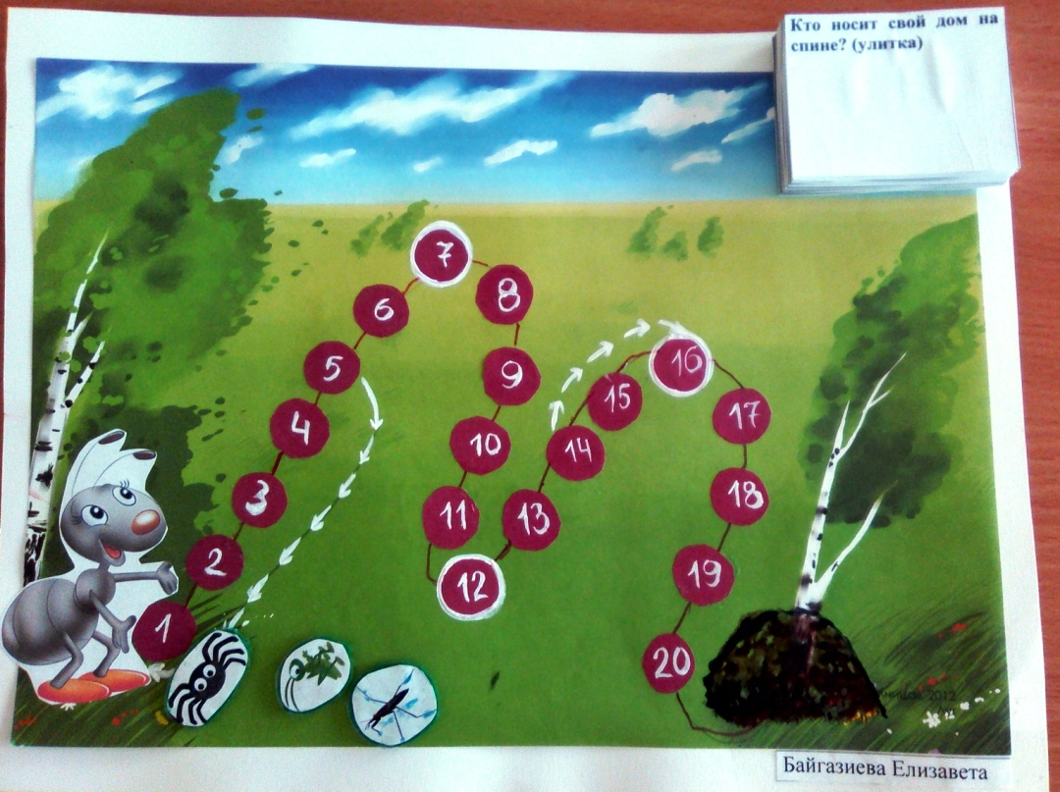
Семья Байгазиевой Лизы
Настольная игра «Как муравьишка домой спешил»

Slide 6
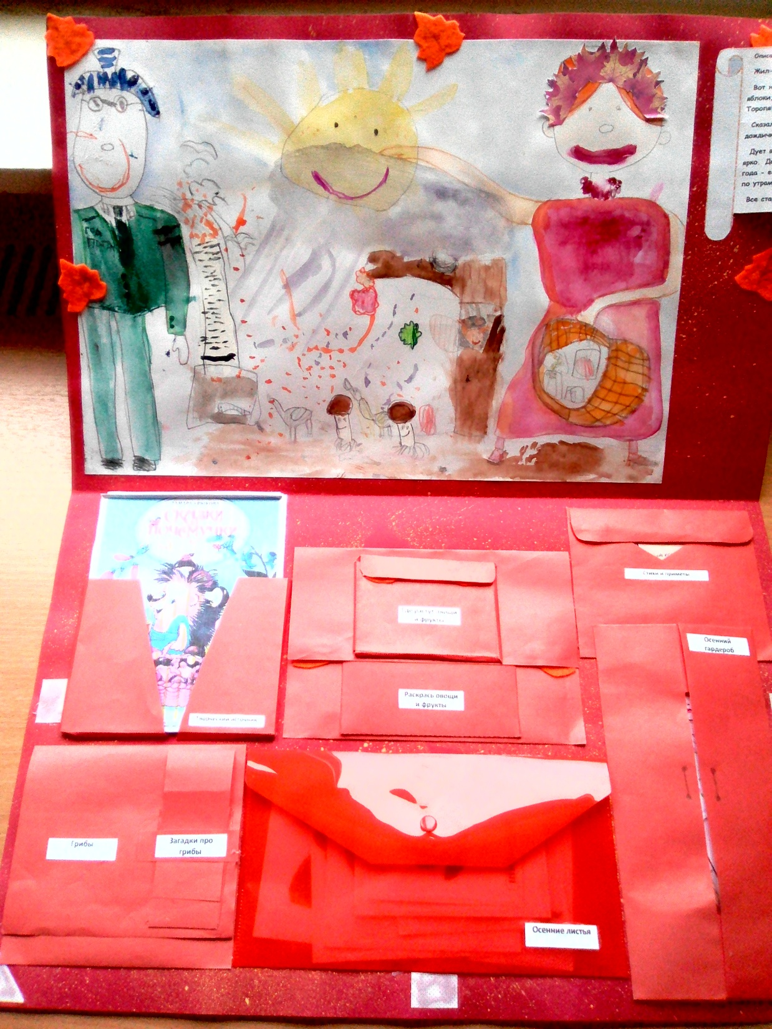
Лэпбук «Осень»

Slide 7
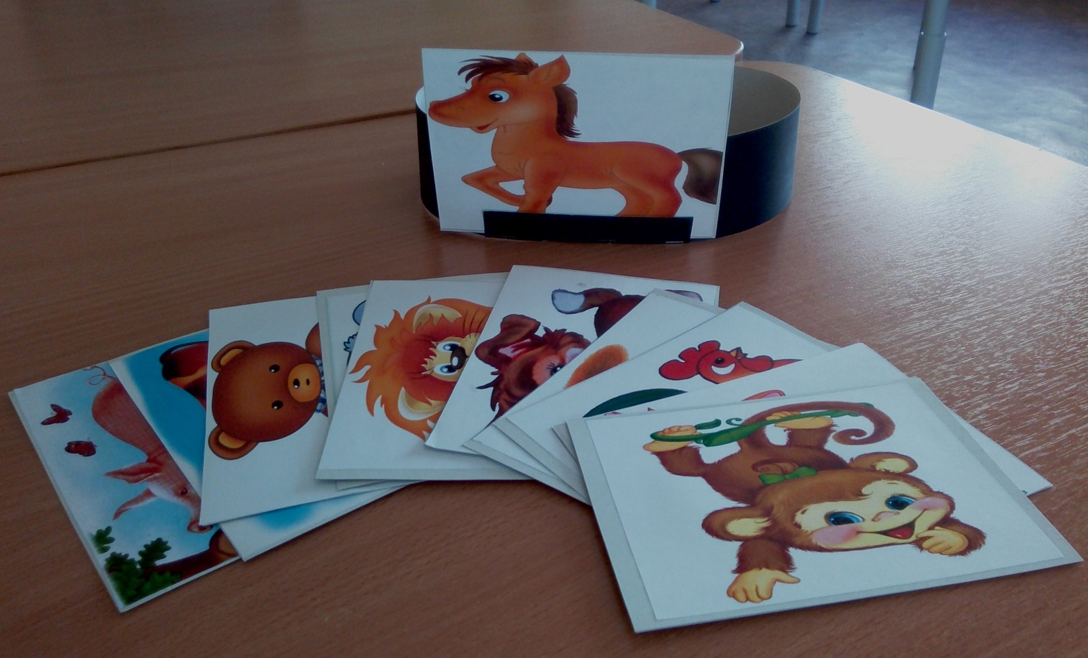
Семья Огурцовой Иры
Игра «Опиши, я отгадаю.»

Slide 8
Семья Марченко Георгия

Slide 9
ДИП «ЖИПТО» «Вода нужна всем»

Slide 10
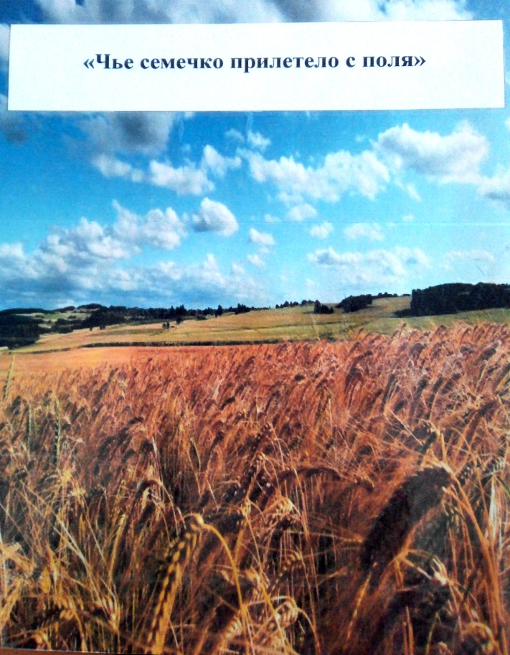
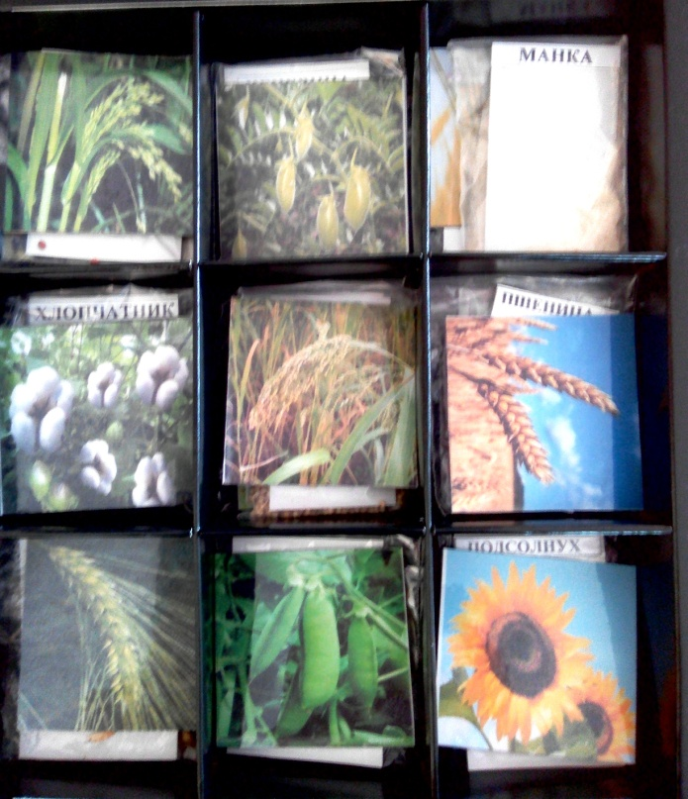
Игра «Чье семечко прилетело с поля»
Педагоги группы №7

Slide 11
Дидактическая игра «Сортировка мусора»

